Slide 1
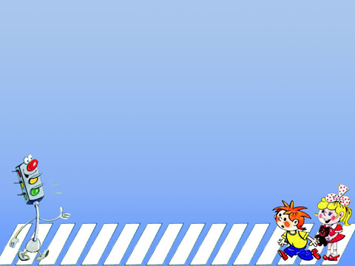
Игра в форме мозгового штурма
«Повышение уровня знаний
педагогов
по дорожной грамоте»

Slide 2
Задание «Умные дорожные знаки»

Slide 3
ПРЕДУПРЕЖДАЮЩИЕ
ЗАПРЕЩАЮЩИЕ
ПРЕДПИСЫВАЮЩИЕ
КЛАССИФИКАЦИЯ ДОРОЖНЫХ ЗНАКОВ
ИНФОРМАЦИОННЫЕ
ОСОБОГО ПРЕДПИСАНИЯ
СЕРВИС

Slide 4
ЗНАКИ | ОПИСАНИЕ ДОРОЖНЫХ ЗНАКОВ
Предупреждающие | 1.Квадратная форма синего цвета.
2. Запрещающие | 2.Круглая форма голубого цвета. Изображенные на них симво­лы белого цвета.
3. Предписывающие | 3.Форма треугольника, окрашенного в белый цвет, по краям красная кайма.
4.Информационные | 4. Круглая форма, окрашенная в белый цвет, по окружности красная кайма.
Особые предписания | 5.Прямоугольная форма (синего цвета), на которой схематично изображены различные объекты.
6. Сервис | 6.Квадратная или прямоугольная форма синего (голубого) цвета.

Slide 5
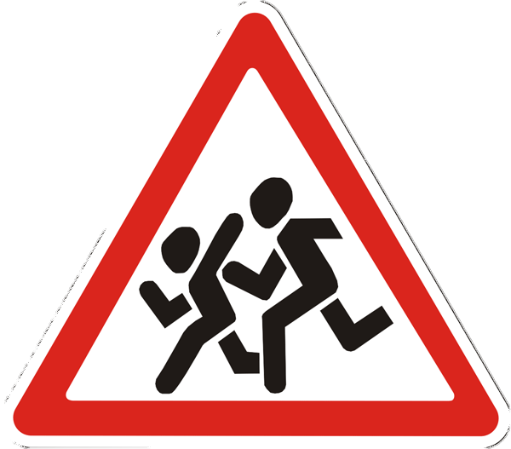

Slide 6
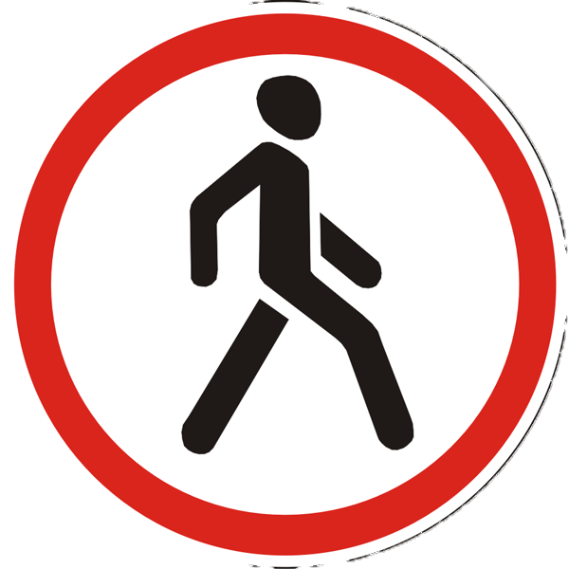

Slide 11
Знак «Опасный поворот»
Предупреждающий знак

Slide 12
Знак «Пересечение с велосипедной дорожкой»
Предупреждающий знак

Slide 13
Знак «Двустороннее движение»
Предупреждающий знак

Slide 14
Знак «Движение запрещено»
Запрещающий знак

Slide 15
Знак «Движение пешеходов запрещено»
Запрещающий знак

Slide 16
Знак «Комплексная автомойка»
Знак сервиса

Slide 17
Знак «Объезд препятствия справа или слева»
Предписывающий знак

Slide 18
Знак «Полоса для маршрутных транспортных средств»
Знак особого предписания

Slide 19
Задание «Кто быстрее?»
1. Какие бывают дороги: грунтовые, непроходимые, гравий­ные, песочные, асфальтовые, бетонные, щебеночно-смешанные, запущенные.

Slide 20
2. В нашей стране движение транспорта и пешеходов:
- двусто­роннее;
- правостороннее;
- левостороннее.

Slide 21
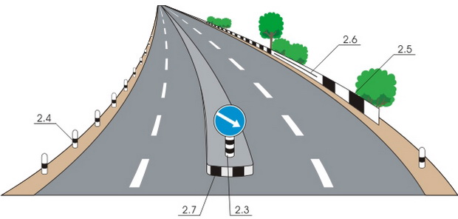
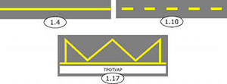
1. Дорожная разметка выполняется:
-белой краской;
-синей крас­кой;
- желтой краской;
- не имеет значения.

Slide 22
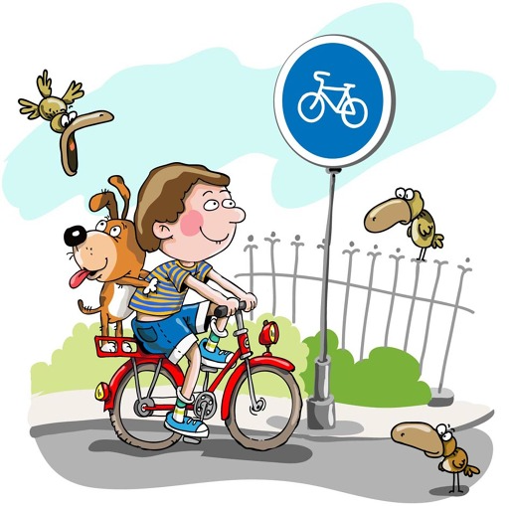
2. Не разрешается ездить по улицам и дорогам на велосипеде подросткам до: 13 лет; 14; 15; 16.

Slide 23
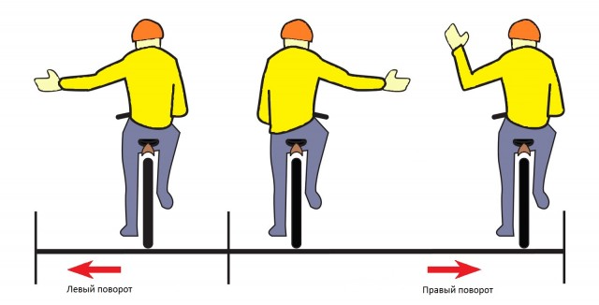
1. Перед поворотом велосипедист подает знак:
вытягивает руку вверх;
вытягивает руку в сторону;
вытягивает руку вперед;
сигналит.

Slide 24
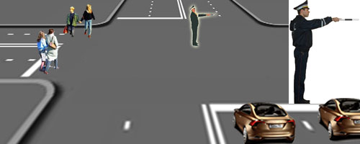
2. Правая рука регулировщика вытянута вперед. Это означает:
пешеходам разрешено переходить проезжую часть за спи­ной регулировщика,
движение транспортных средств и пешеходов запрещено;
разрешено движение транспортным средствам за спиной регу­лировщика.

Slide 25
1. За городом пешеход движется:
по направлению движения транспорта вдоль обочины;
вдоль обочины навстречу двигающемуся транспорту,
вдоль дорожной разметки.

Slide 26
2. Остановка автомобиля разрешается:
на левой стороне обочины дороги;
на правой стороне обочины дороги;
рядом с любым общественным пунктом.

Slide 27
1. Перекресток со светофором считается нерегулируемым:
если отсутствует регулировщик;
при желтом мигающем сигнале светофора;
если на нем большое скопление машин.

Slide 28
2. Перевозить детей в автомобиле в специальном детском удер­живающем устройстве необходимо до: 5 лет; 8; 10; 12.

Slide 29
Задание «Угадай-ка»
Могут ли в зоне этого знака двигаться автомобили?
Могут ли в зоне этого знака двигаться автомобили?
Может ли пешеход в зоне этого знака перейти улицу?
Может ли пешеход переходить дорогу в зоне действия этого знака?

Slide 30
Могут ли в зоне этого знака находиться пешеходы?
Могут ли пешеходы двигаться в зоне действия этого знака?
Могут ли в зоне этого знака двигаться велосипедисты?
Можно ли пешеходам передвигаться в зоне действия этого знака?
Нет

